Slide 1

BÁO CÁO PROJECT
Đề tài
Thiết kế website trường THPT Chu Văn An
Giáo Viên Hướng Dẫn: Hoàng Quốc Việt
Sinh Viên Thực Hiện: Nguyễn Minh Hoàng (PH05471)
Nguyễn Trường Phi(PH05428)
Lê Nguyên Anh( PH05430)

Slide 2
lời nói đầu
Giáo dục là nền tảng trong sự nghiệp phát triển quốc gia, góp phần đưa đất nước hội nhập với các nước phát triển. Trên những chặng đường thử thách, hiện nay, khi thời buổi công nghệ thông tin phát triển như vũ bão, ngành giáo dục không chỉ chú ý đến việc truyền thụ tri thức, mà còn hội nhập với thời thế công nghệ thông tin mở ra các Website riêng. Không chỉ thế cách đổi mới phương pháp giảng là nhằm nâng cao chất lượng giáo dục, hội nhập, tiết kiệm không gian, thời gian, cũng như chi phí xây dựng

Slide 3
MỤC LỤC
I. Giới thiệu về đề tài
Giới thiệu về Website trường THPT Chu Văn An
II. Phân tích và thiết kế Website
Phân tích sơ qua về Website
Chi tiết các trang web
III. Các công cụ thiết kế
Giới thiệu về phần mềm thiết kế Website
IIII. Đánh giá kết quả chương trình

Slide 4
I. giới thiệu về website chu văn an
Website trường THPT Chu Văn An được thiết kế dựa trên ý tưởng của nhóm em, lấy nội dung từ trang web www.c3chuvanan.edu.vn. Trang web được thiết kế với mục địch giới thiệu về nhà trường, cập nhật các tin tức về trường, giải đáp các thắc mắc cũng như tiếp thu góp ý từ học sinh, sinh viên. Website thiết kế gồm các trang như sau: Trang chủ, Tin Tức, Hoạt Động & Sự Kiện, Tổ Chức, Liên Hệ, Giới thiệu, Album ảnh, Trang bài viết.

Slide 5
II. phân tích sơ qua về website
Website của trường THPT Chu Văn An gồm các Menu chính sau:
- Trang Chủ
- Tin Tức
- Hoạt Động & Sự Kiện
- Tổ Chức
- Liên Hệ

Slide 6
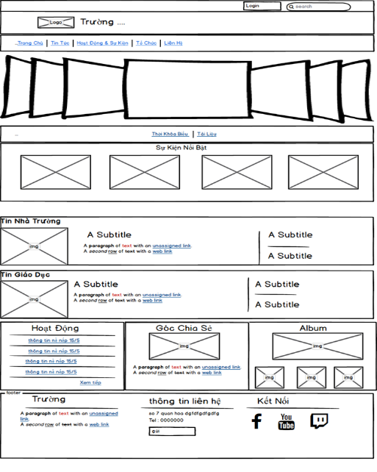
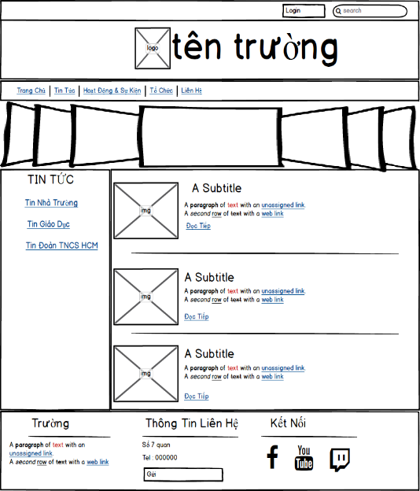
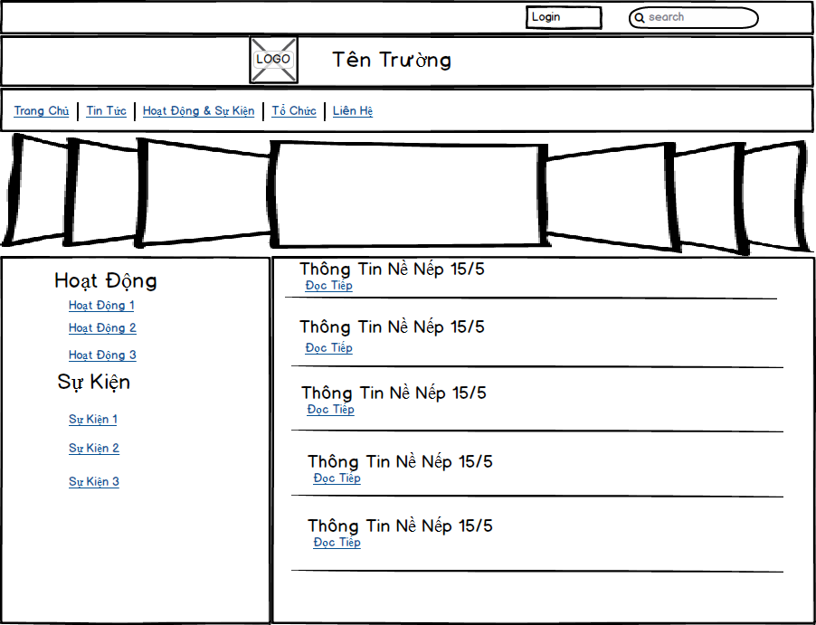
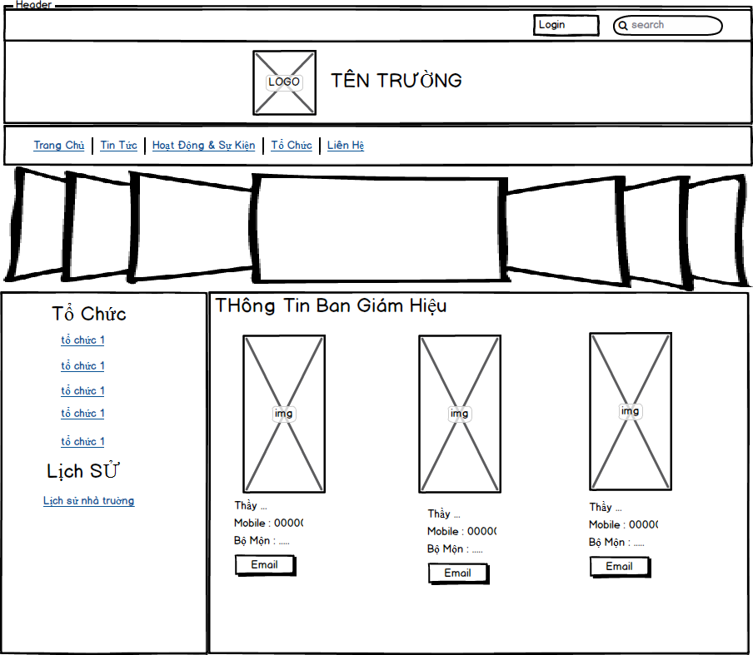
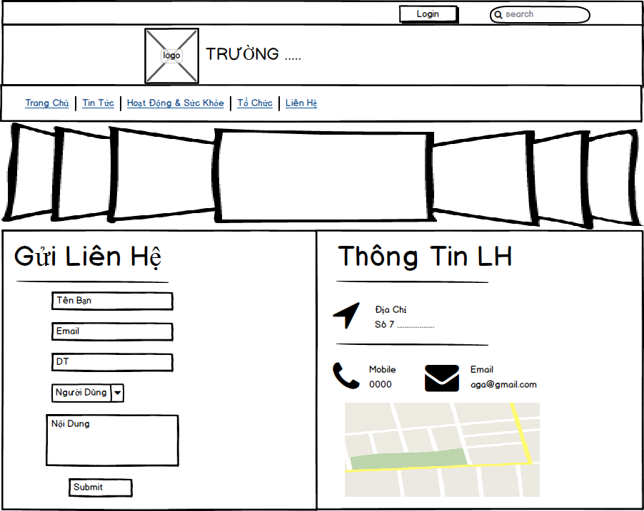
III. phác thảo

Slide 7
IV. các công cụ thiết kế
Các phần mềm sử dụng trong Website dự án:
Mockups
Photoshop
Sublime Text 3
Ngôn Ngữ phần mềm được sử dụng:
HTML5
CSS3
Javascript
Các thư viện: wow.js, jquery, fancybox.js

Slide 8
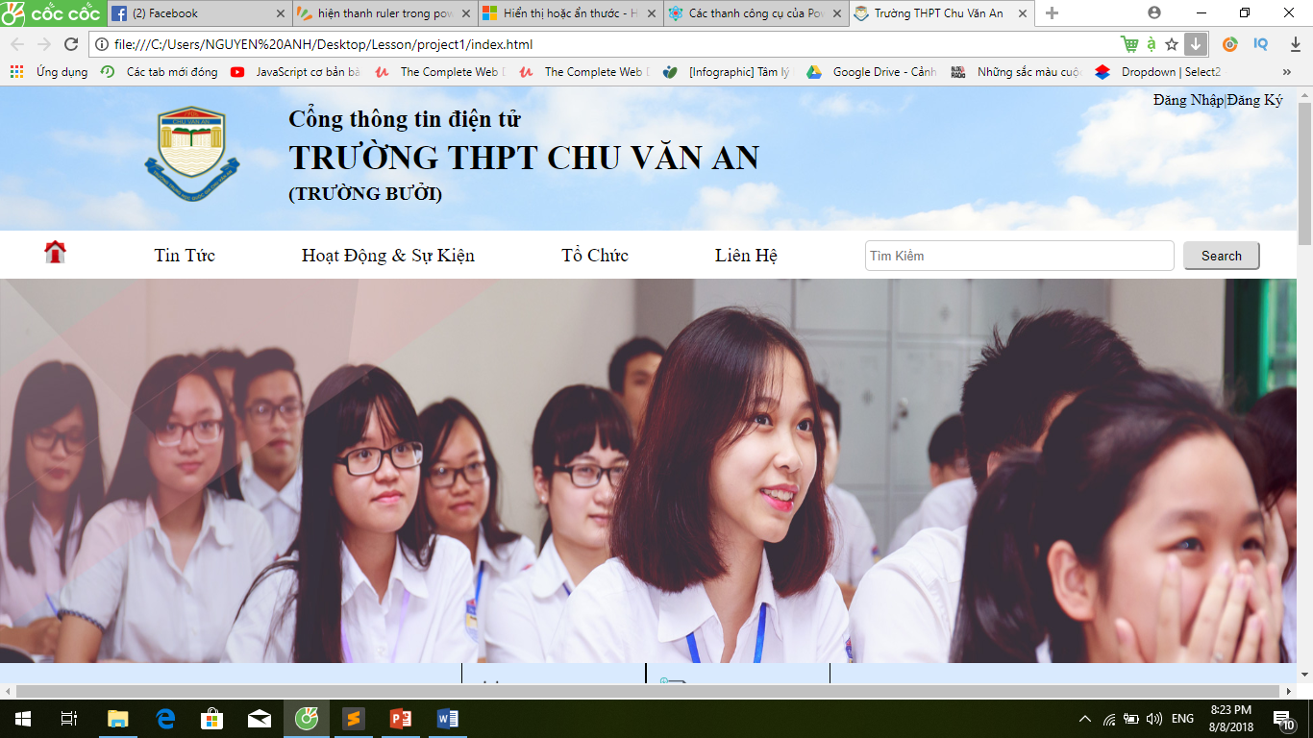
V. ĐÁNH GIÁ KẾT QUẢ

Slide 9


